Slide 1
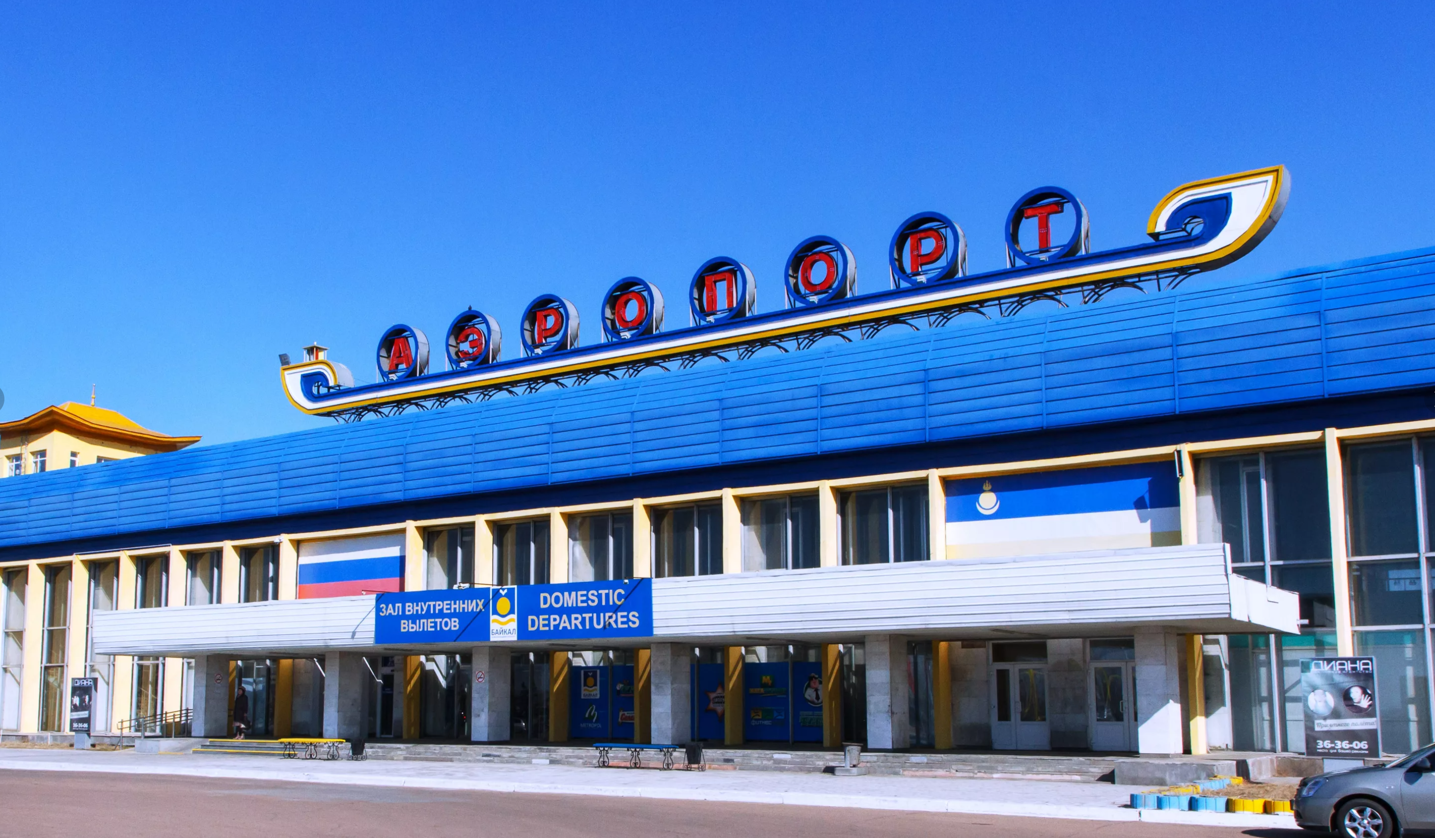

АРЕНДА ПОМЕЩЕНИЙ
В АЭРОВОКЗАЛЬНОМ
КОМПЛЕКСЕ
ЗАПРОС ПРЕДЛОЖЕНИЙ
№ 117798391

Slide 2

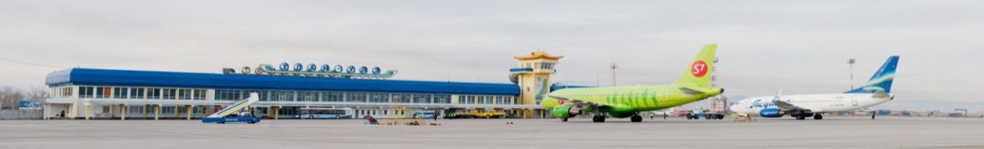
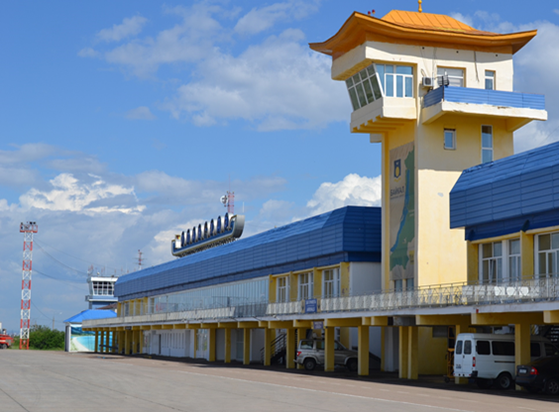
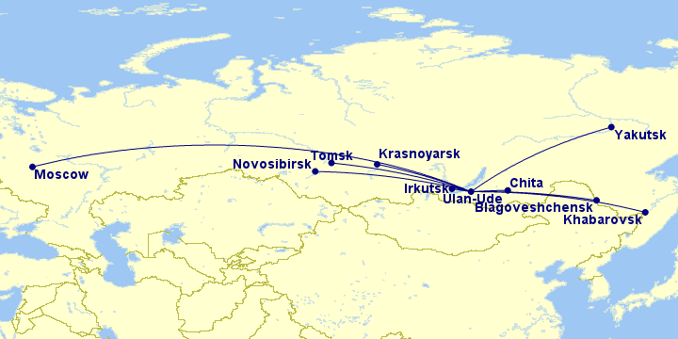
АЭРОПОРТ ГОРОДА УЛАН-УДЭ
ОДИН ИЗ КРУПНЕЙШИХ АЭРОПОРТОВ ДАЛЬНЕГО ВОСТОКА
Более 20 направлений в маршрутной сети
Активное развитие региональной авиации, как основного драйвера роста транспортной доступности региона
Начало реализации проекта строительства нового терминала
Пассажиропоток в 2022 году по прогнозу превысит уровень 2017 года более, чем в 2 раза (CAGR – 16%).
Динамика пассажиропотока

Slide 3
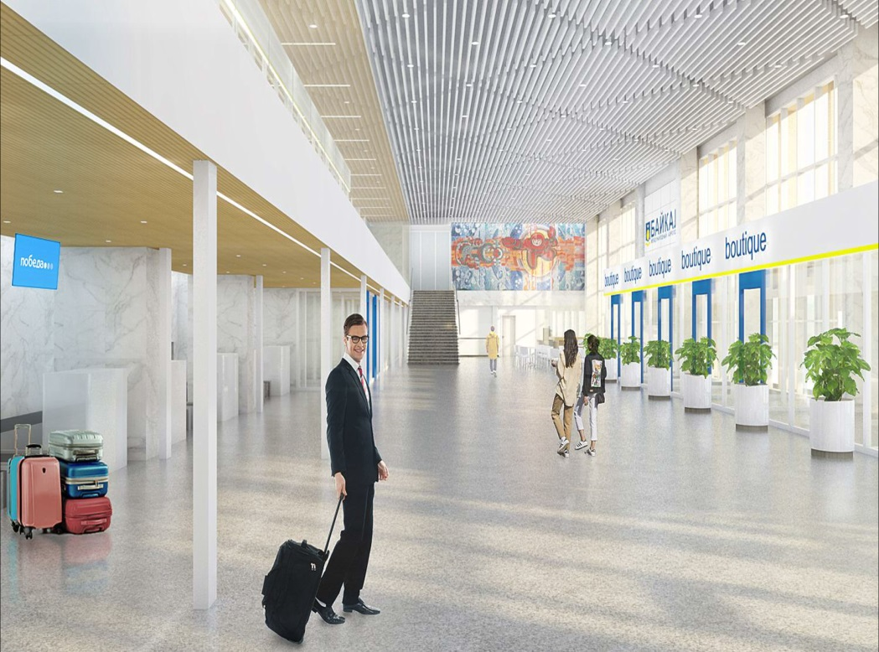
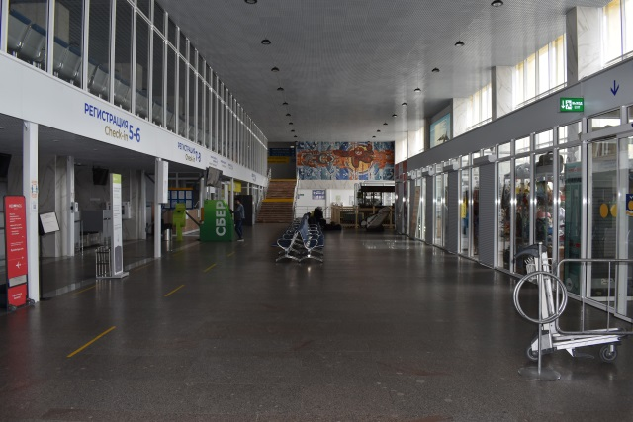
Международный аэропорт Улан-Удэ предлагает в аренду площади для осуществления коммерческой деятельности
Численность населения:
Республика Бурятия - 984,1 тыс. чел.
Улан-Удэ – 430,6 тыс. чел.
Среднедушевой доход в месяц составляет 25 615,00 руб. (2020)
ВРП 239,5 млн. руб. (2020)
ВРП на душу населения 290 301,4 (2019)
Открытие точки в Аэропорту – позитивное влияние на имидж компании.
Возможность рекламирования бренда для пассажиров с других регионов

Slide 4
ПРЕДЛАГАЕМЫЕ КОММЕРЧЕСКИЕ ПЛОЩАДИ ДЛЯ ЗАПРОСА ПРЕДЛОЖЕНИЙ № 117798391
№ лота | Расположение | кв.м. | № на схеме | Описание | Минимальные коммерческие условия
1 | Аэровокзальный комплекс (зал внутренних авиалиний), нестерильная зона, 1 этаж | 1 кв.м. | 1 | 1.Свободное назначение (аппарат самообслуживания, за исключением кофе-аппарата) 2. Срок договора – 11 месяцев 3. Изменение размера арендной платы раз в год 4. Одностороннее расторжение за 30 календарных дней. 5. Предоставление данных о выручке ежемесячно 6. Обязательное предоставление доступа в ОФД 7. Организация предоставления услуг в круглосуточном режиме без выходных. | 20 % от выручки, но не менее 0,10 рублей за одного пассажира, обслуженного аэропортом, без НДС* *НДС начисляется и уплачивается по ставке, установленной действующим законодательством РФ

Slide 5
Даты/Этапы/Сроки проведения конкурса | Примечание
Документация о запросе предложений, начиная с 10.10.2022 г. в режиме свободного доступа размещается в сети Интернет на сайте https://www.zakupki.ru/ и доступна по ссылке: https://www.zakupki.ru/lot_view/117798391 Заявка на участие должна быть подана в срок до 12-00 часов местного времени 14.10.2022 г. Уточненная заявка после получения предложения на участие в процедуре переторжки подается в электронной форме на сайте https://www.zakupki.ru/lot_view/117798391 в срок, указанный в официальном приглашении на участие. Заявки на участие подаются в электронном виде на сайте https://www.zakupki.ru/lot_view/117798391 Рассмотрение заявок и осуществление допуска для проведения процедуры переторжки будет производиться с 13-00 часов 14.10.2022 Подведение итогов будет производиться в 15-00 часов 14.10.2022 | НДС начисляется и уплачивается по ставке, установленной действующим законодательством РФ

Slide 7
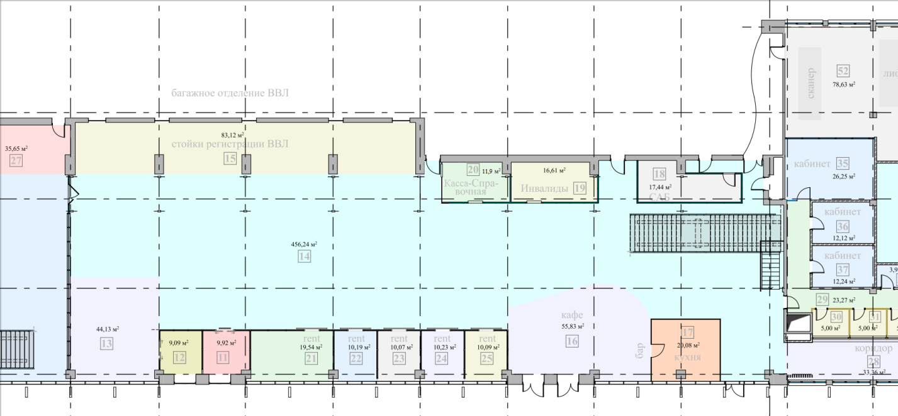
ПРЕДЛАГАЮТСЯ ПЛОЩАДИ ДЛЯ ОСУЩЕСТВЛЕНИЯ КОММЕРЧЕСКОЙ ДЕЯТЕЛЬНОСТИ
ЗАЛ ВНУТРЕННИХ АВИАЛИНИЙ, 1 ЭТАЖ,
НЕ СТЕРИЛЬНАЯ ЗОНА
Лот №1

Slide 8
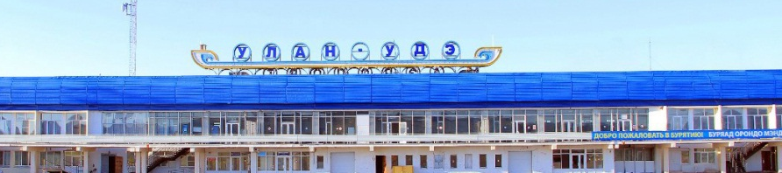
Мы рады сотрудничать с Вами и готовы предоставить дополнительную интересующую Вас информацию.
Дамбаева Виктория Юрьевна
Директор филиала ООО «НОВАПОРТ Трейдинг»
в г.Улан-Удэ
Тел.моб.: +7 914 982 8048, (3012) 22 79 59
E-mail: dambaeva@airportbaikal.ru

